Slide 1

CERRAR VENUS
Notes:
Notas de la diapositiva 1.
Segunda línea de notas.

Slide 2
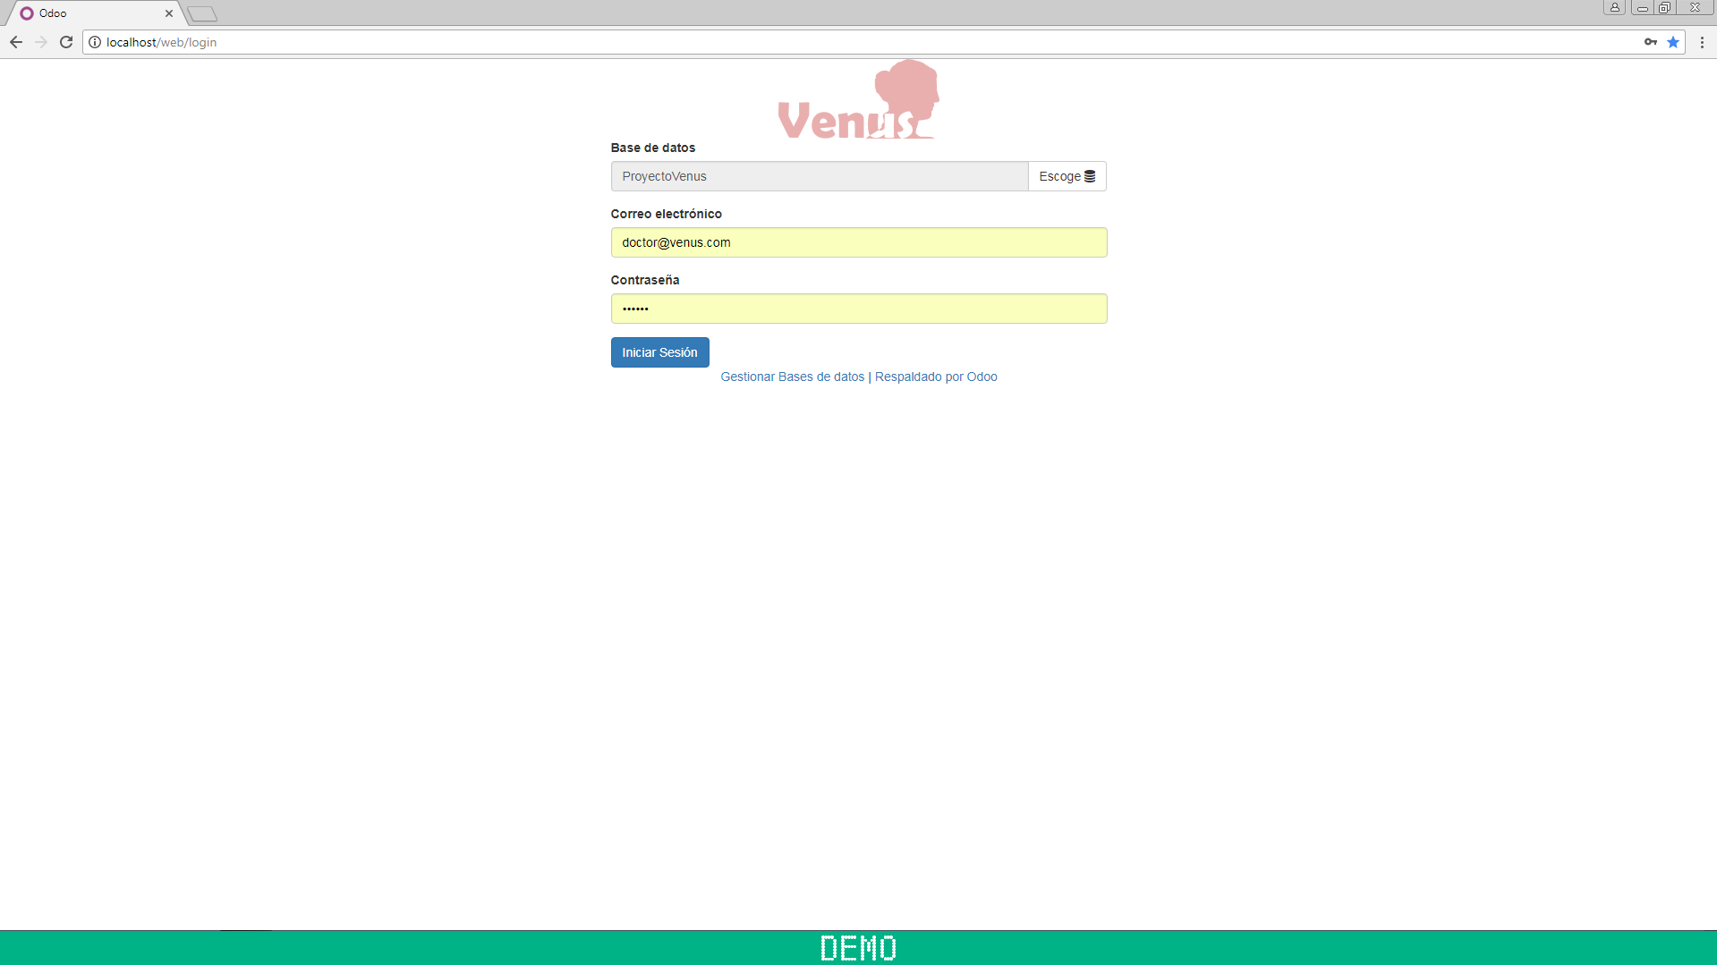

Home_DOCTOR
Cambiar de usuario
Notes:
Notas de la diapositiva 2

